Slide 1
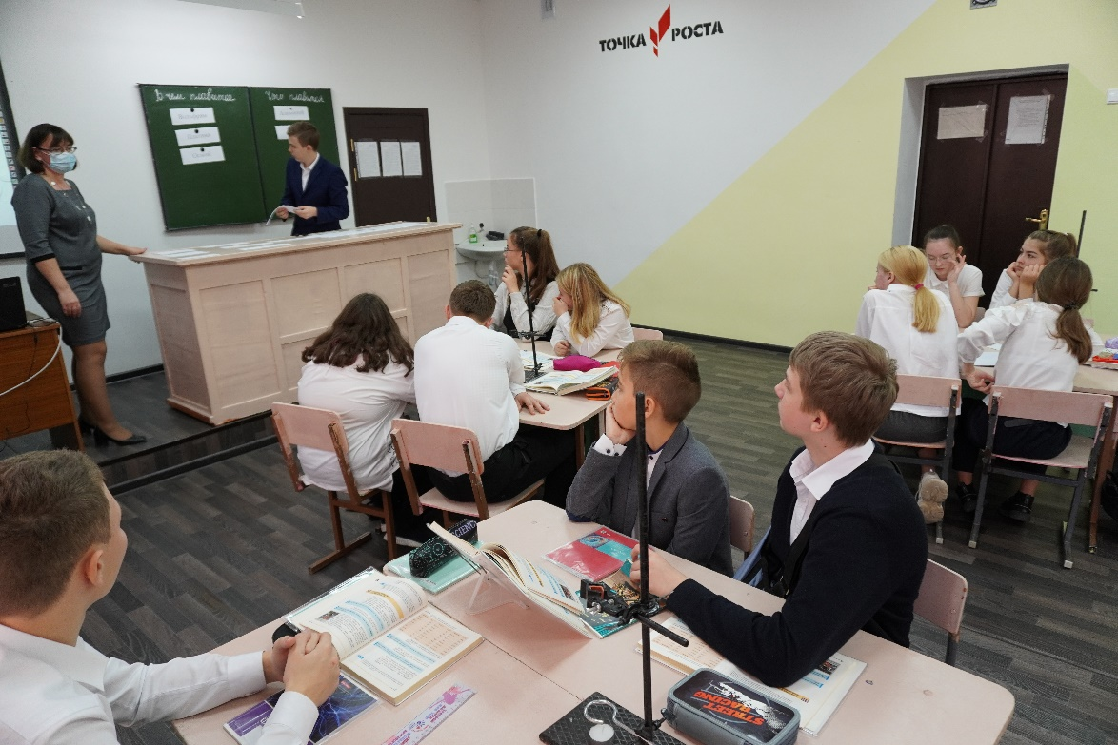
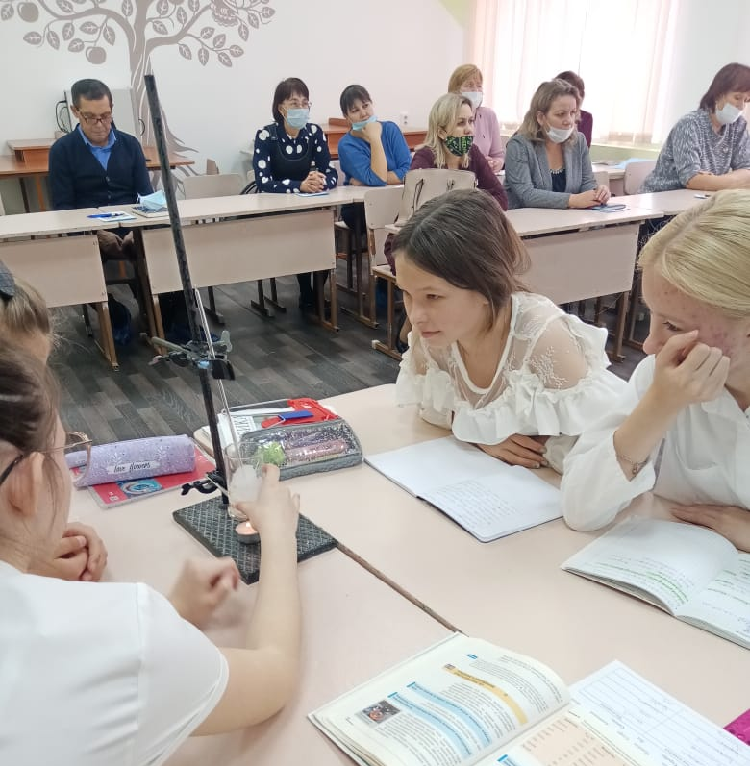
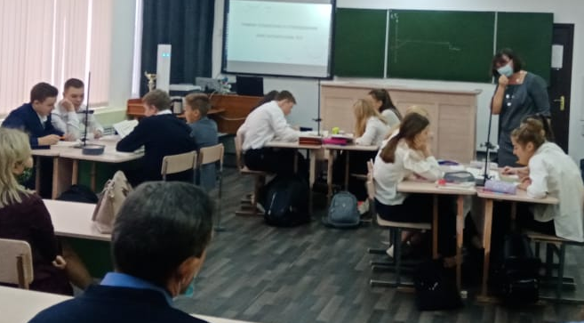
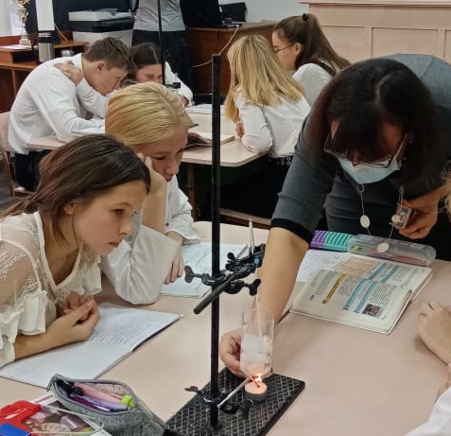
Открытый урок по физике
«График плавления и отвердевания кристаллических тел» на муниципальном семинаре по теме «Подготовка конкурсных материалов для публичного представления педагогических практик на конкурсах профессионального мастерства» в МБОУ «ТСОШ №2», 21.10.2021

Slide 2
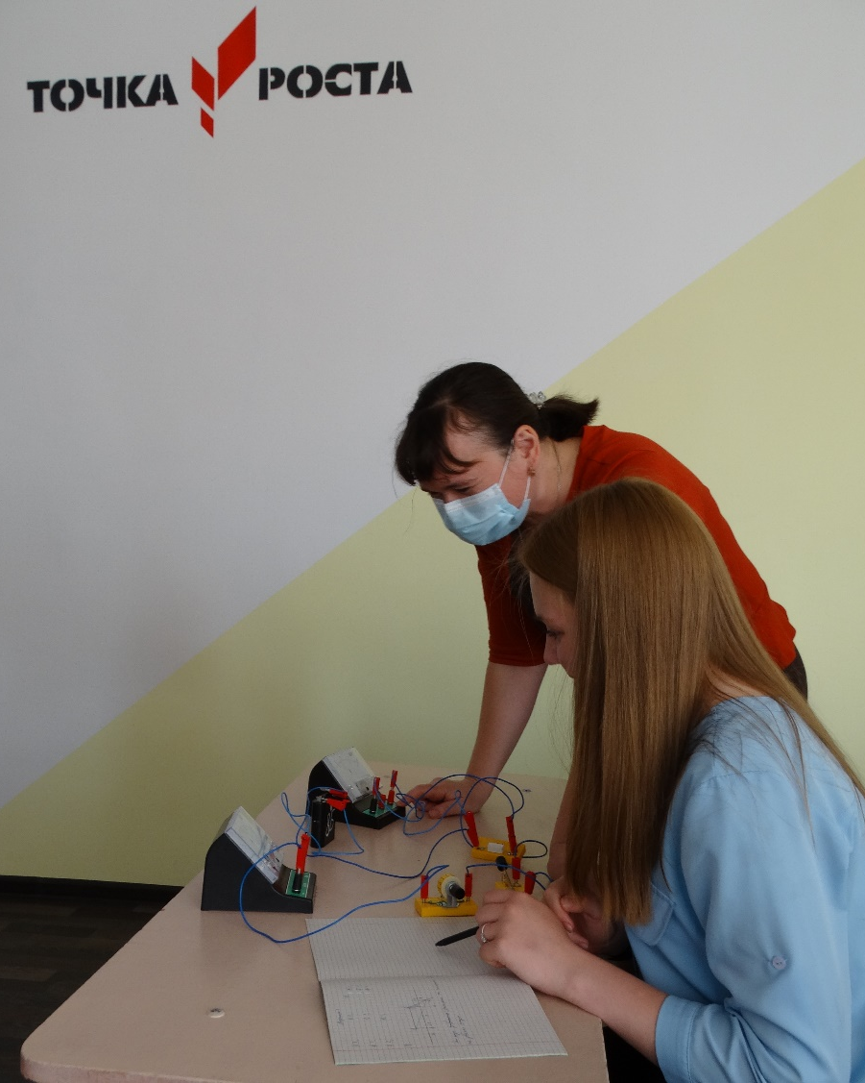
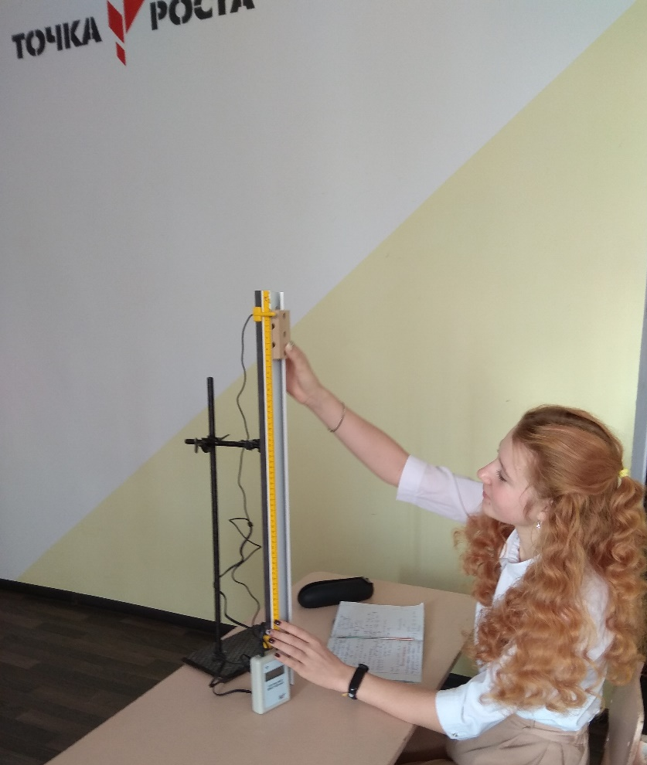
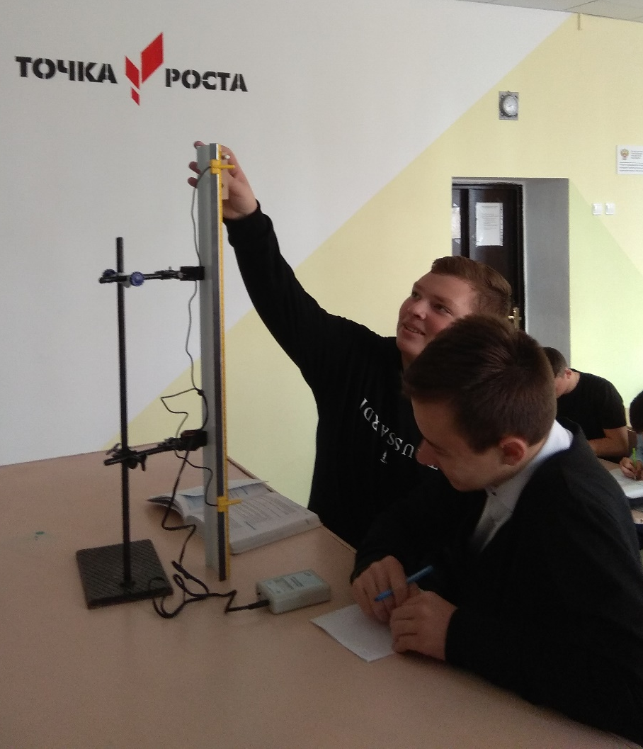
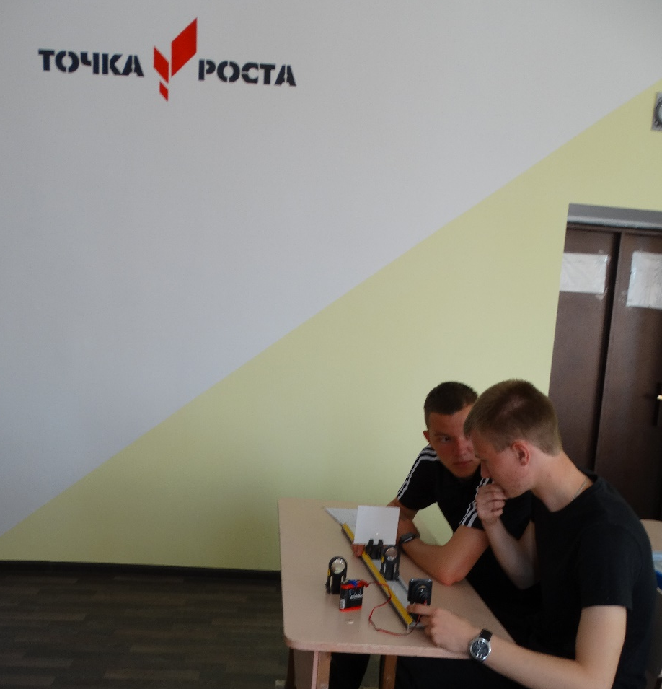
Исследовательская деятельность
по физике

Slide 3
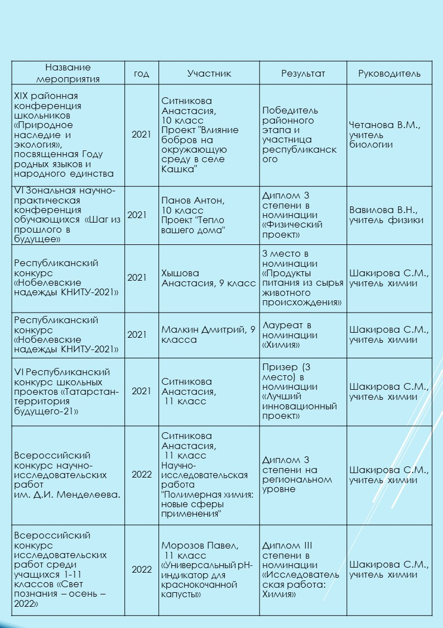
Сведения о достижения и результатах обучающихся центра образования естественно-научной и технологической направленностей «Точка роста», работающего на базе
МБОУ «Тетюшская СОШ №2»
Тетюшского муниципального района Республики Татарстан

Slide 4
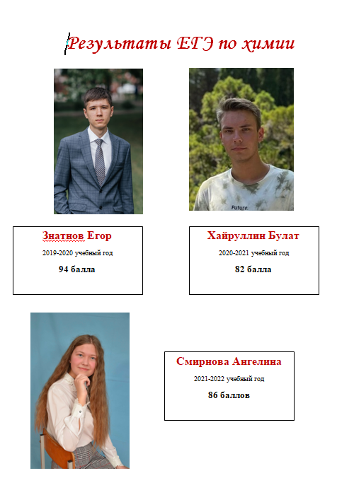

Результаты ЕГЭ по Химии

Slide 5
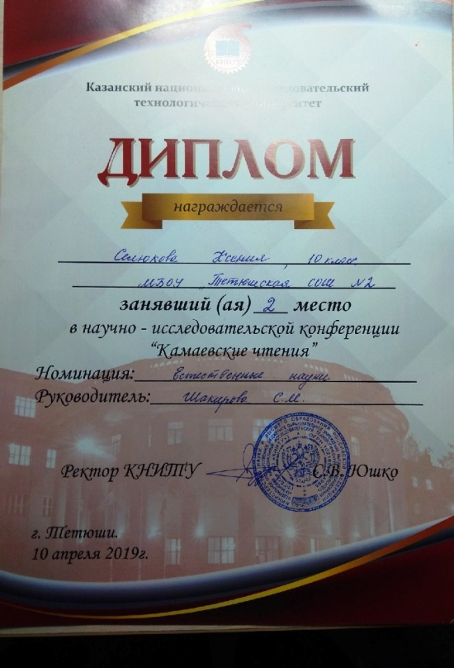
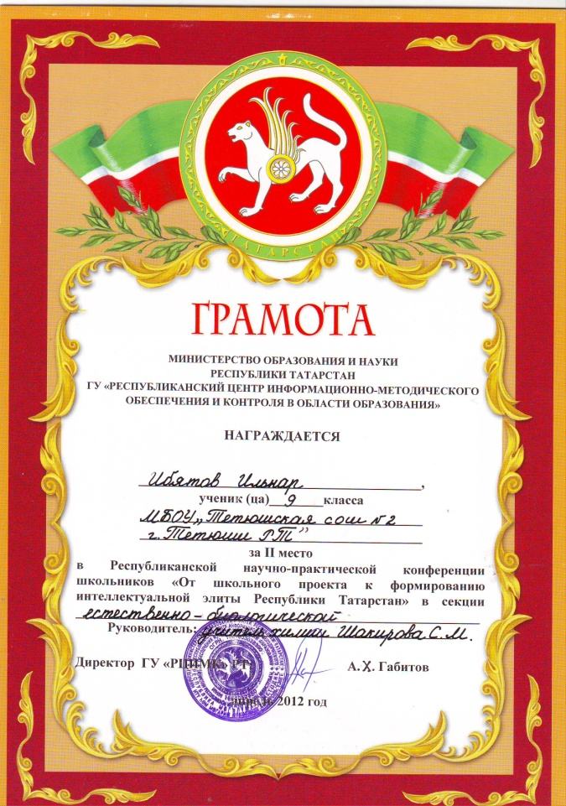
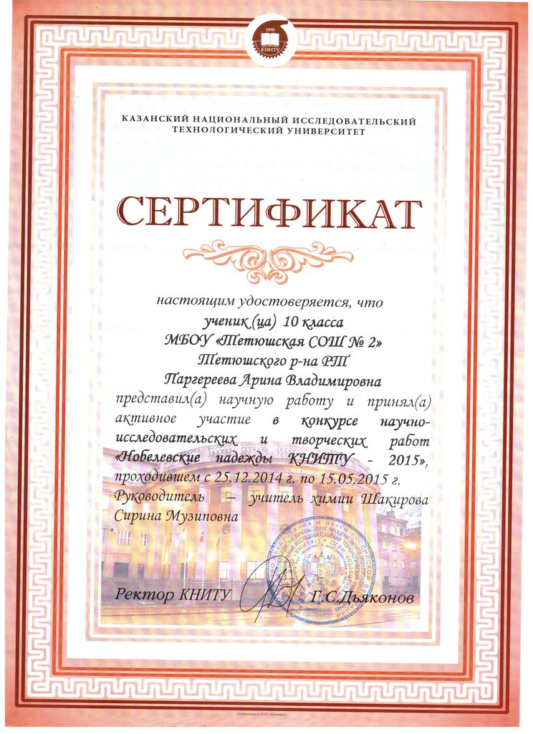
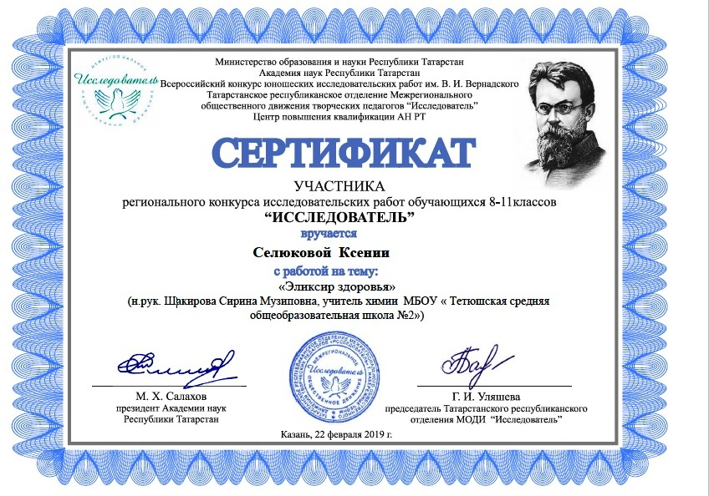
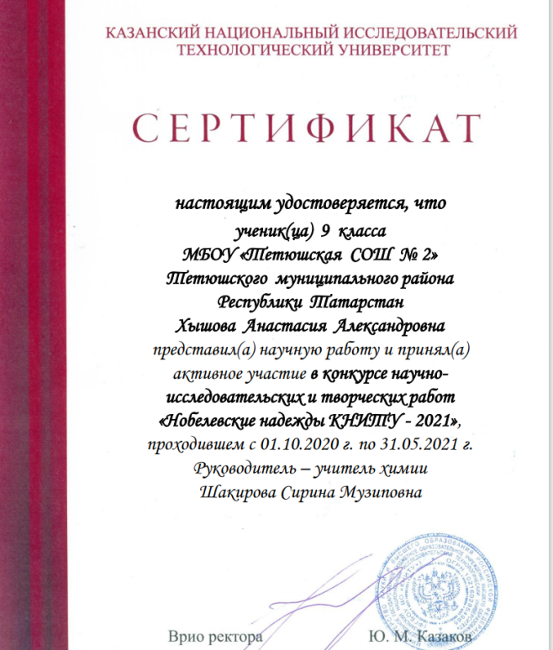
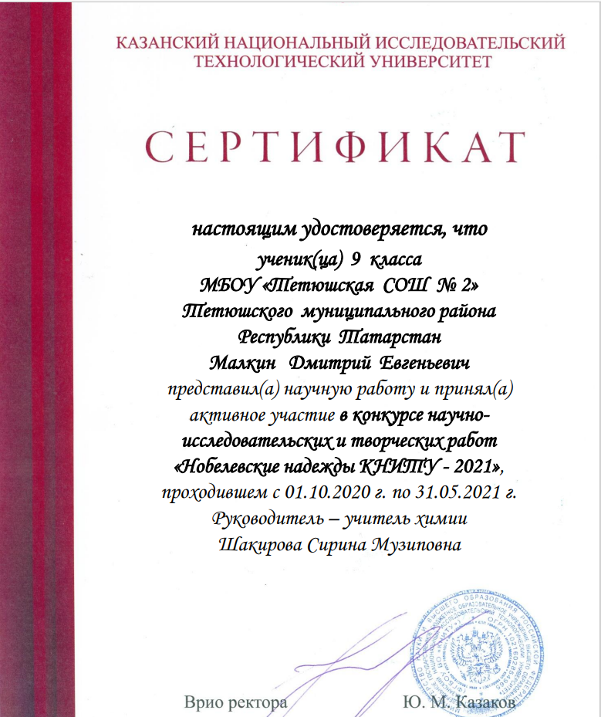
Сведения о достижения и результатах обучающихся центра образования естественно-научной и технологической направленностей «Точка роста»,
работающего на базе МБОУ «Тетюшская СОШ №2»
Тетюшского муниципального района
Республики Татарстан

Slide 6
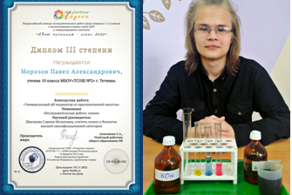
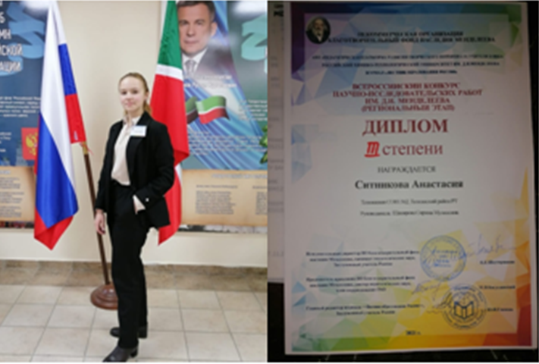
Исследовательская деятельность
по химии

Slide 7
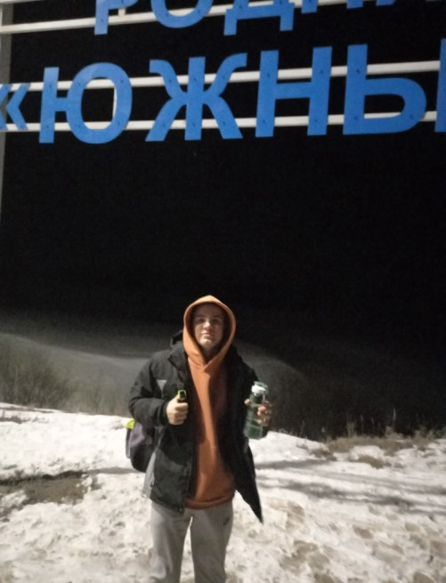
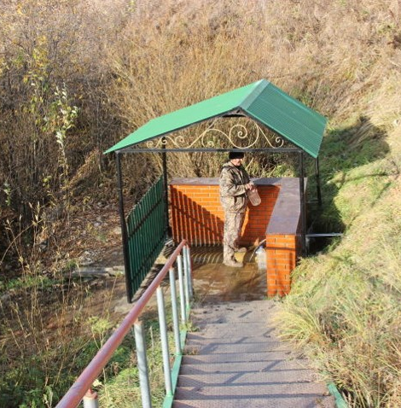
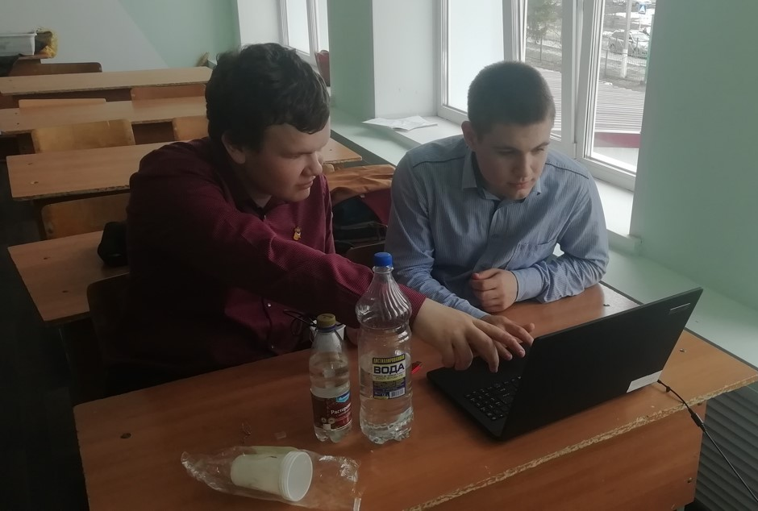
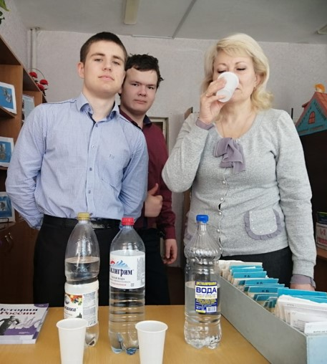
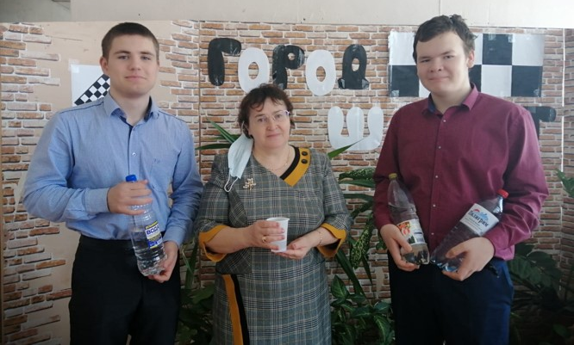
Проект по биологии «Сравнение и анализ питьевой воды разных источников города Тетюши»

